Slide 1


Slide 2
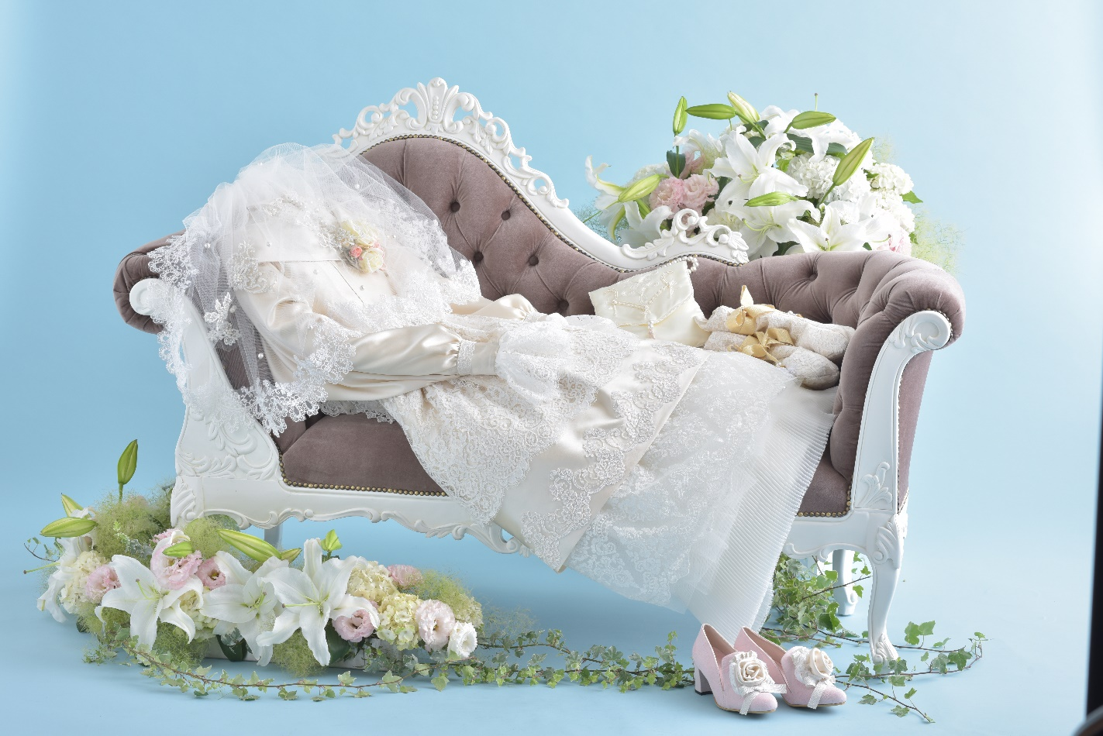
人生を讃えるハレの衣装

Slide 3
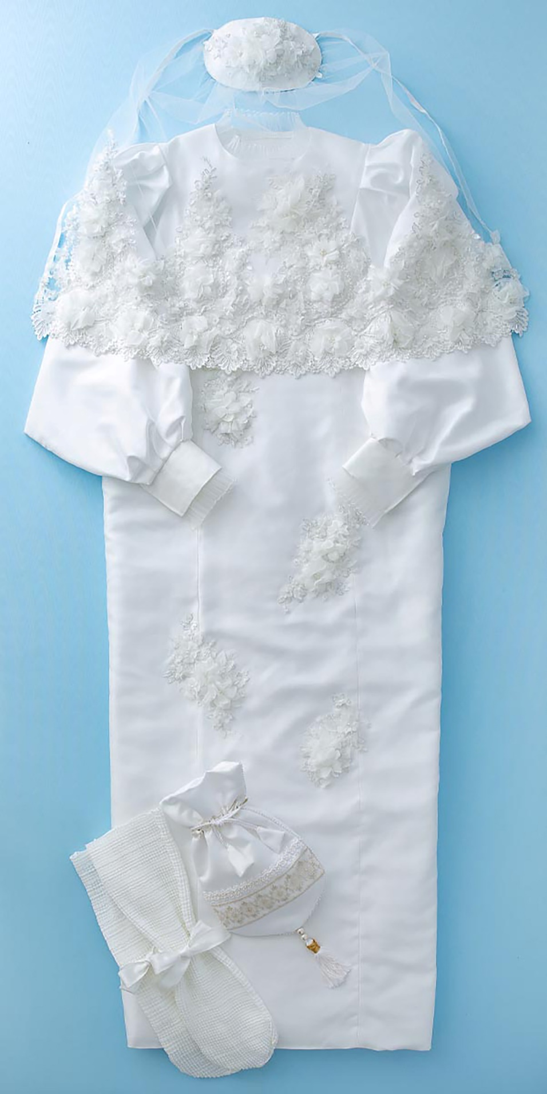

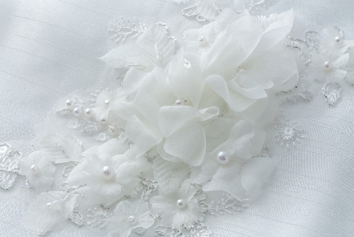
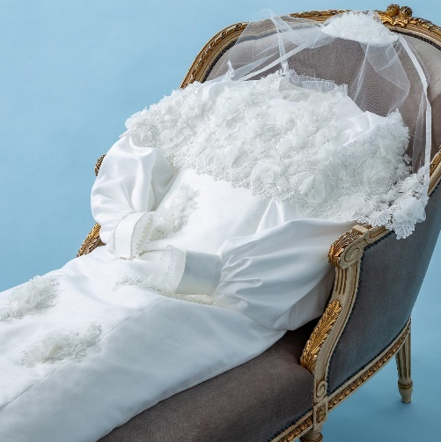
ベールセットドレス
こもれび
華やかで美しいレースのドレスをつくりました。
一番美しいレース部分をベールに使い、お顔のそばの胸元にくるようにデザインしています。レースのモチーフは、ベールの華やかさとは変わって、気品を感じる落ち着きのある美しさです。ドレスの首元と袖口には、オーガンジーのフリルリボンをあしらいました。
ドレスには 大切なものを持っていくためにポーチと足元を包むプリーツブーツもセットになっています。
素材／表地：ポリエステル100% 裏地：ポリエステル100%
サイズ/寸法：フリーサイズ 5号～20号 (※後ろを留めなければ25号対応可)
色：オフ白
セット内容：ドレス、ベール、ポーチ、プリーツブーツ
生産国：日本
価格／275,000円(税込)

Slide 4
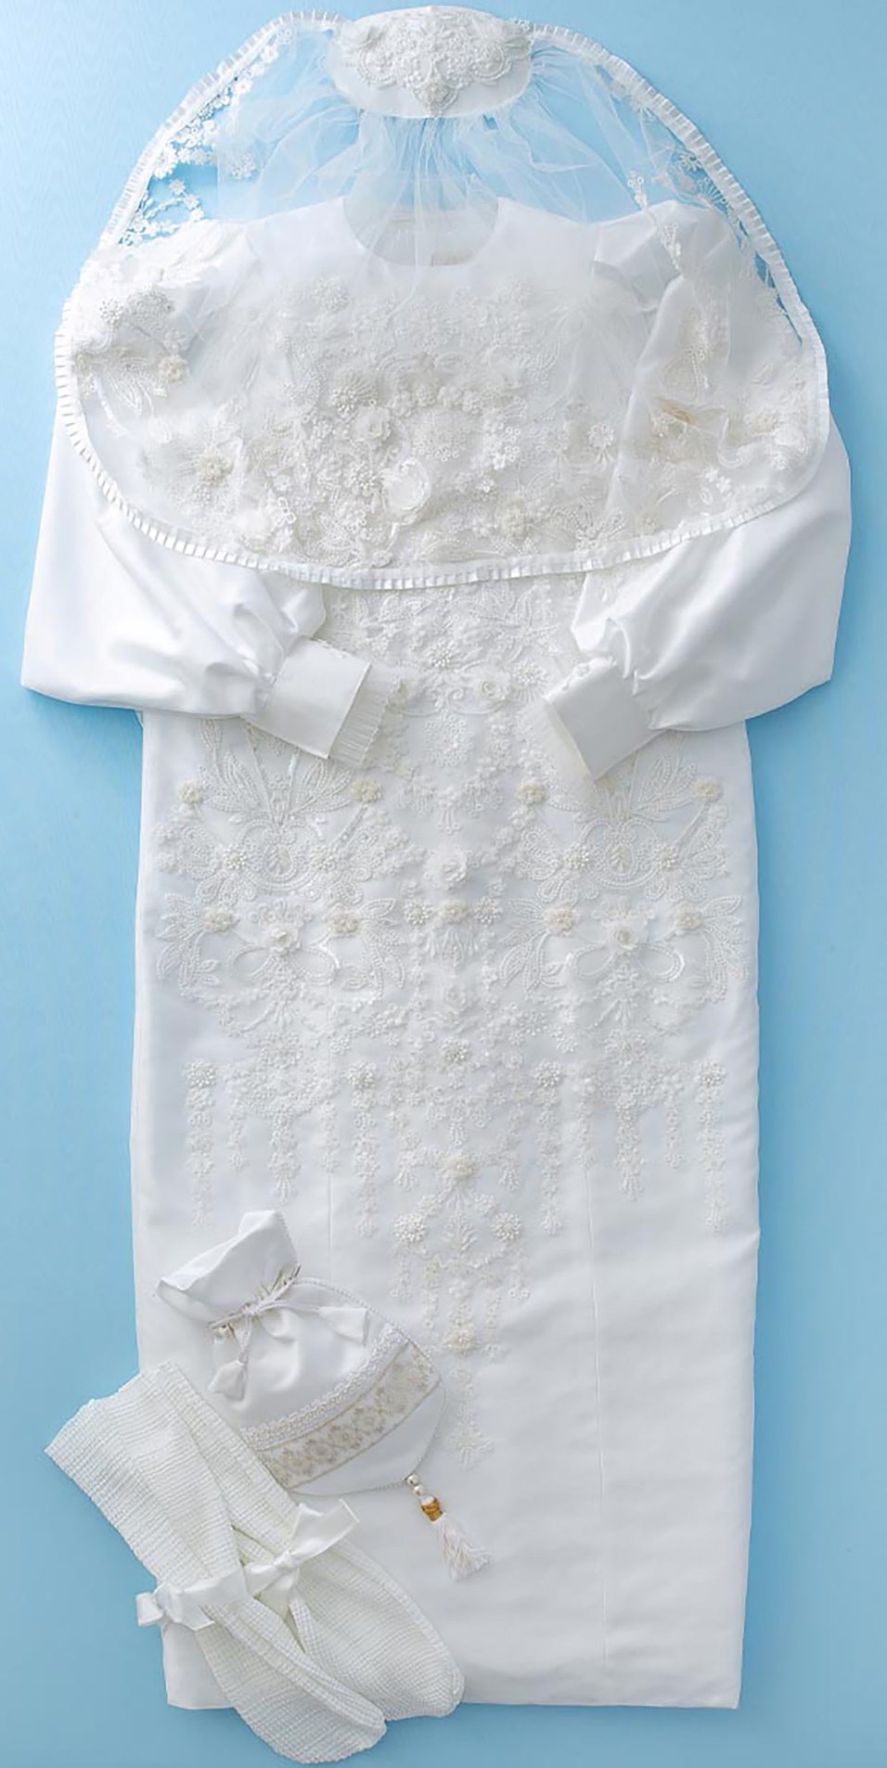
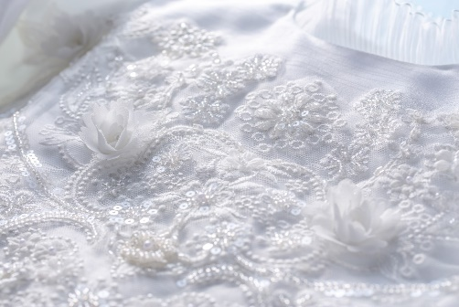
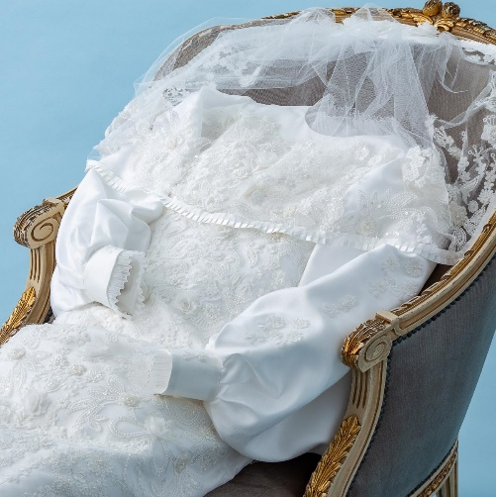
ベールセットドレス
庭苑 白
ドレスの前面とベールに、美しいレースを配しました。
立体的な花びらのお花モチーフや、パールや透明なスパンコールがキラキラと小さな光を放ちます。ベールはお顔をぐるりと囲むようにレースモチーフが配され、透けて見えるお顔の印象を深く印象づけます。ドレスには 大切なものを持っていくためにポーチと足元を包むプリーツブーツもセットになっています。
「庭苑 白」のレースは、珊瑚色、薄紫とはレースのパターンが少し違います。
素材／表地：ポリエステル100% 裏地：ポリエステル100%
レース：ポリエステル ナイロン レーヨン
サイズ/寸法：フリーサイズ 5号～20号 (※後ろを留めなければ25号対応可)
色：白
セット内容：ドレス、ベール、ポーチ、プリーツブーツ
生産国：日本
価格／275,000円(税込)

Slide 5
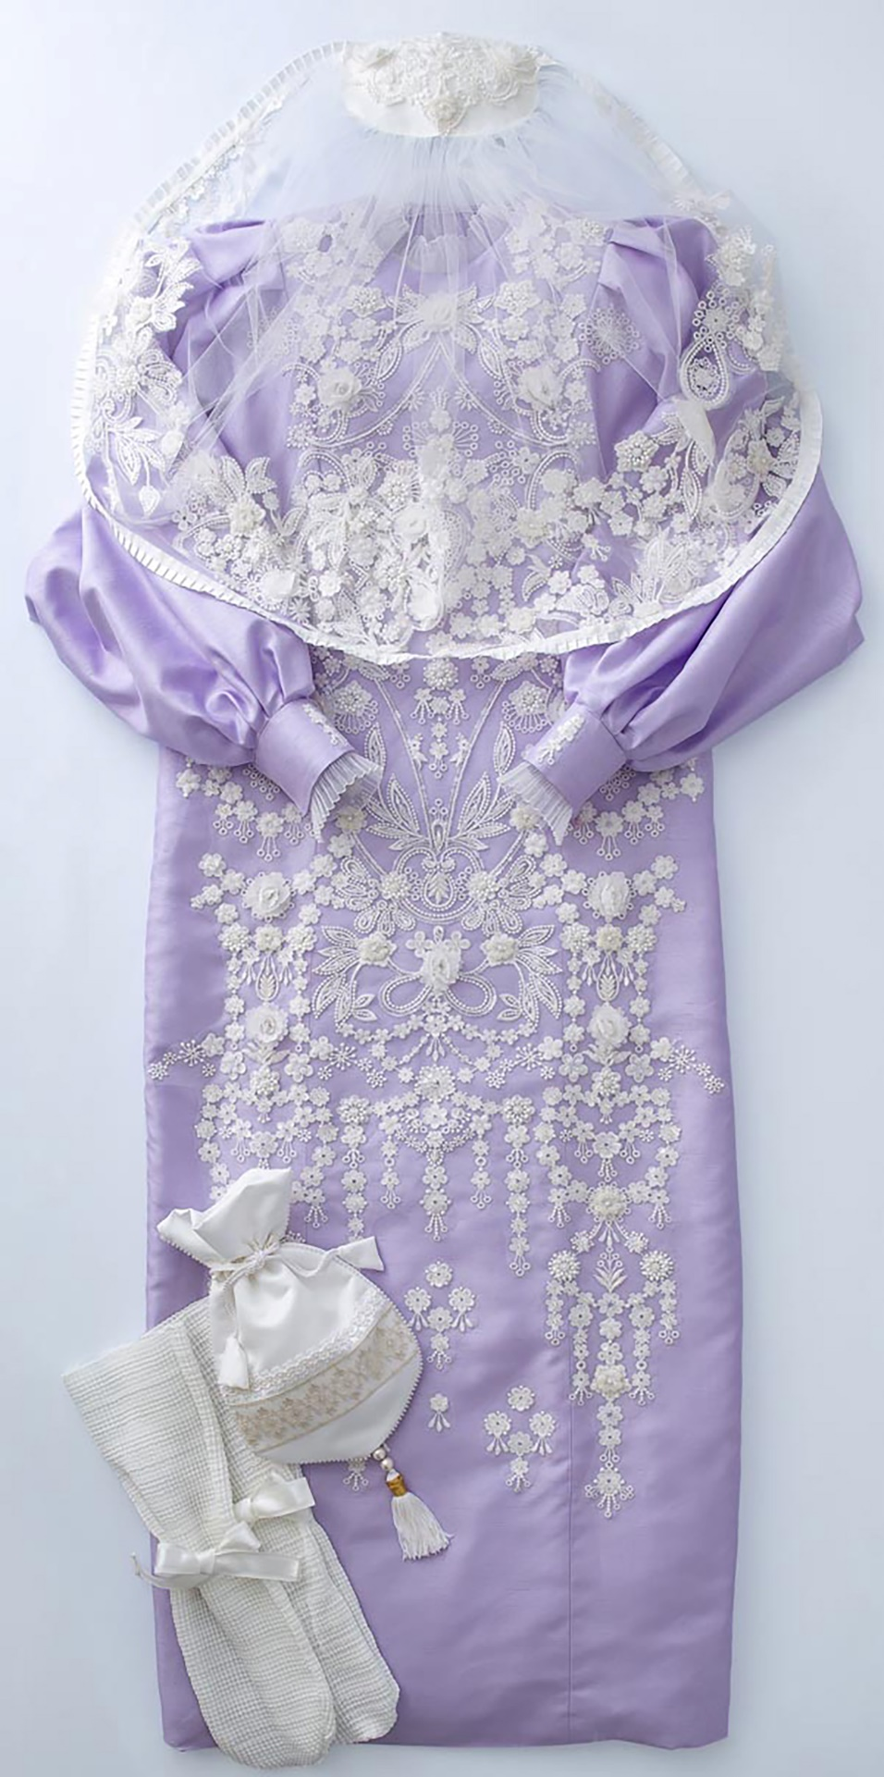
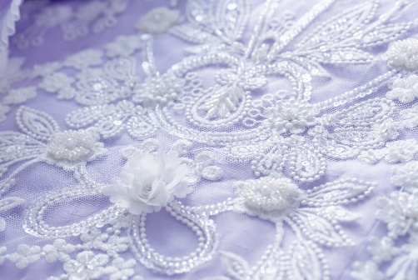
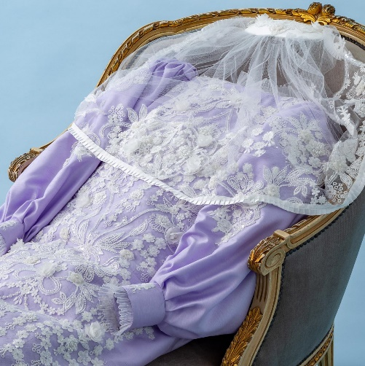
ベールセットドレス
庭苑 薄紫
ドレスの前面とベールに、美しいレースを配しました。
立体的な花びらのお花モチーフや、パールや透明なスパンコールがキラキラと小さな光を放ちます。ベールはお顔をぐるりと囲むようにレースモチーフが配され、透けて見えるお顔の印象を深く印象づけます。ドレスには 大切なものを持っていくためにポーチと足元を包むプリーツブーツもセットになっています。
素材／表地：ポリエステル100% 裏地：ポリエステル100%
レース：ポリエステル ナイロン レーヨン
サイズ/寸法：フリーサイズ 5号～20号 (※後ろを留めなければ25号対応可)
色：薄紫
セット内容：ドレス、ベール、ポーチ、プリーツブーツ
生産国：日本
価格／275,000円(税込)

Slide 6
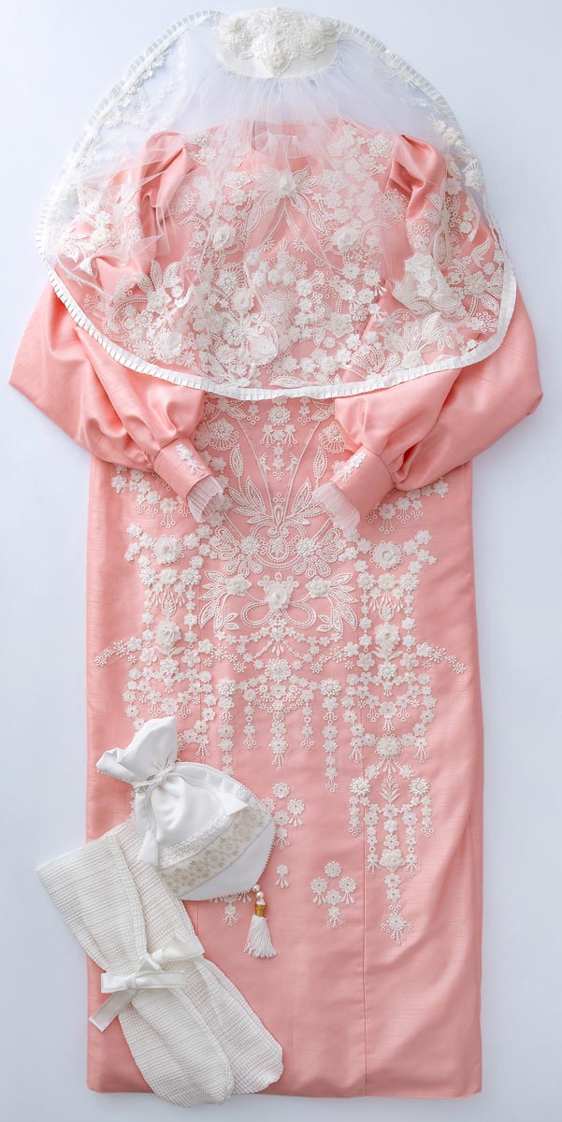
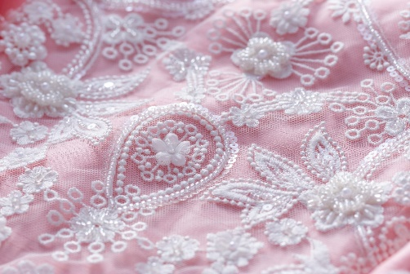
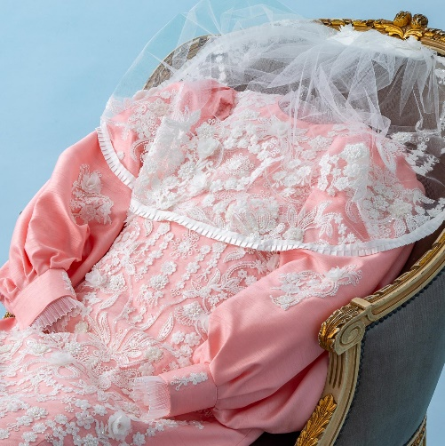
ベールセットドレス
庭苑 珊瑚色
ドレスの前面とベールに、美しいレースを配しました。
立体的な花びらのお花モチーフや、パールや透明なスパンコールがキラキラと小さな光を放ちます。ベールはお顔をぐるりと囲むようにレースモチーフが配され、透けて見えるお顔の印象を深く印象づけます。ベージュがかったピンクの「珊瑚色」は女性の肌色を美しくきれいにみせる効果が有ります。ドレスには大切なものを持っていくためにポーチと足元を包むプリーツブーツもセットになっています。
素材／表地：ポリエステル100% 裏地：ポリエステル100%
レース：ポリエステル ナイロン レーヨン
サイズ/寸法：フリーサイズ 5号～20号 (※後ろを留めなければ25号対応可)
色：珊瑚色
セット内容：ドレス、ベール、ポーチ、プリーツブーツ
生産国：日本
価格／275,000円(税込)

Slide 7
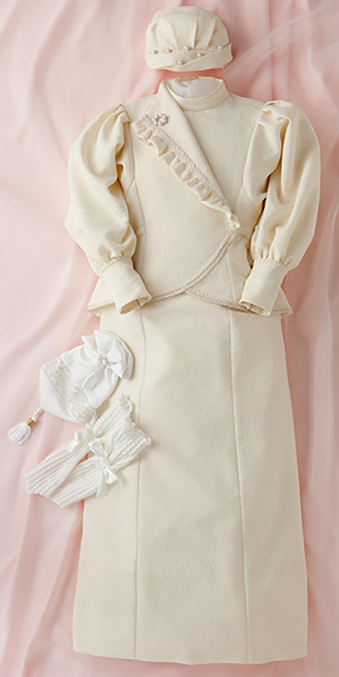
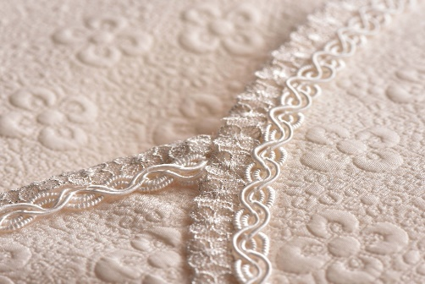
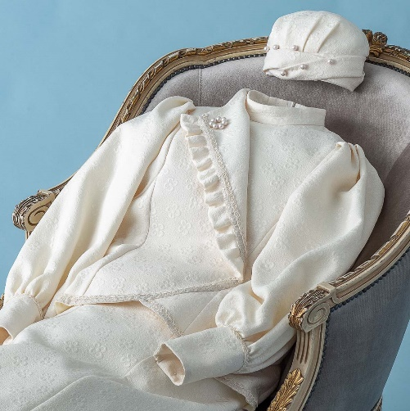
エピローグドレス
真珠 帽子セット
共布地のフリルが甘やかな印象の、スーツ仕様に見えるワンピースです。
大人の品格を感じさせて、なお優しい印象のドレスは淡いピンクのウッドパールがポイントです。
可愛らしいお花の生地と、上品な装飾です。大切な物を入れておけるポーチとプリーツソックス、パールを散りばめたターバン調の帽子がセットです。
フォーマル布地の膨れ織が優しいドレスです。
素材／表地：ポリエステル100% 裏地：ポリエステル100%
サイズ/寸法：フリーサイズ 5号～20号 (※後ろを留めなければ25号対応可)
色：真珠色
セット内容：ドレス、帽子、ポーチ、プリーツソックス
生産国：日本
価格／242,000円(税込)

Slide 8
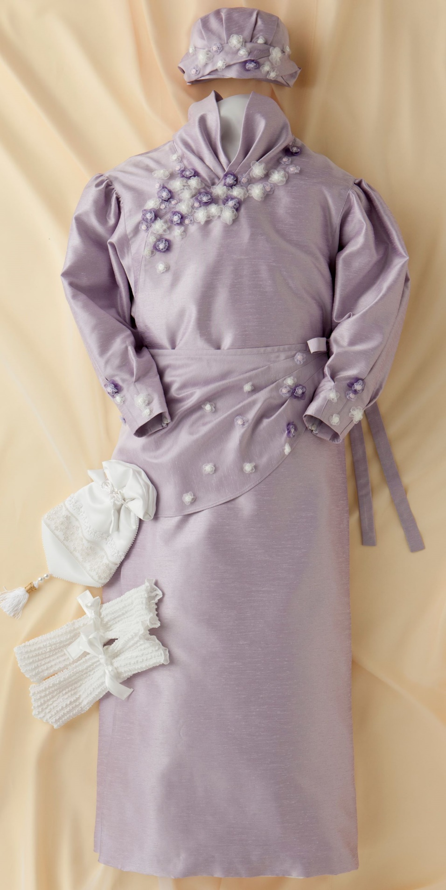
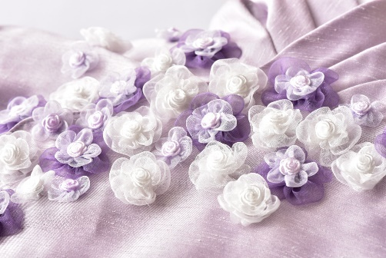
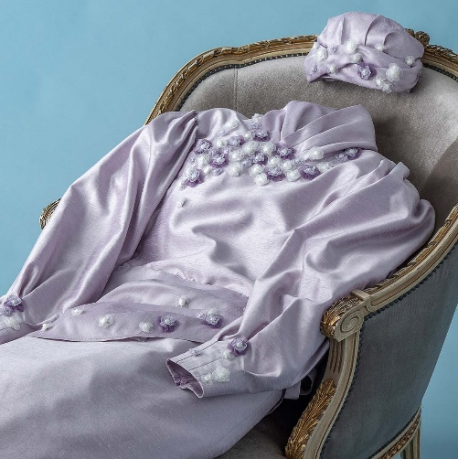
エピローグドレス
アメジスト 帽子セット
きれいな紫色のドレスです。深いタックから生まれるアメジスト色の陰影が、布花と相まってとてもドラマティックな印象のドレスです。セットの帽子も深くかぶれ、ターバンの様に頭を包みます。このドレスは腰布でウエストの調整が出来、袖口は、大きな袖のボリュームをタックで狭めています。お着付けの時はファスナーで大きく開くことが出来ます。
素材／表地：ポリエステル100% 裏地：ポリエステル100%
サイズ/寸法：フリーサイズ 5号～23号
色：紫
セット内容：ドレス、帽子、ポーチ、プリーツソックス
生産国：日本
価格／242,000円(税込)

Slide 9
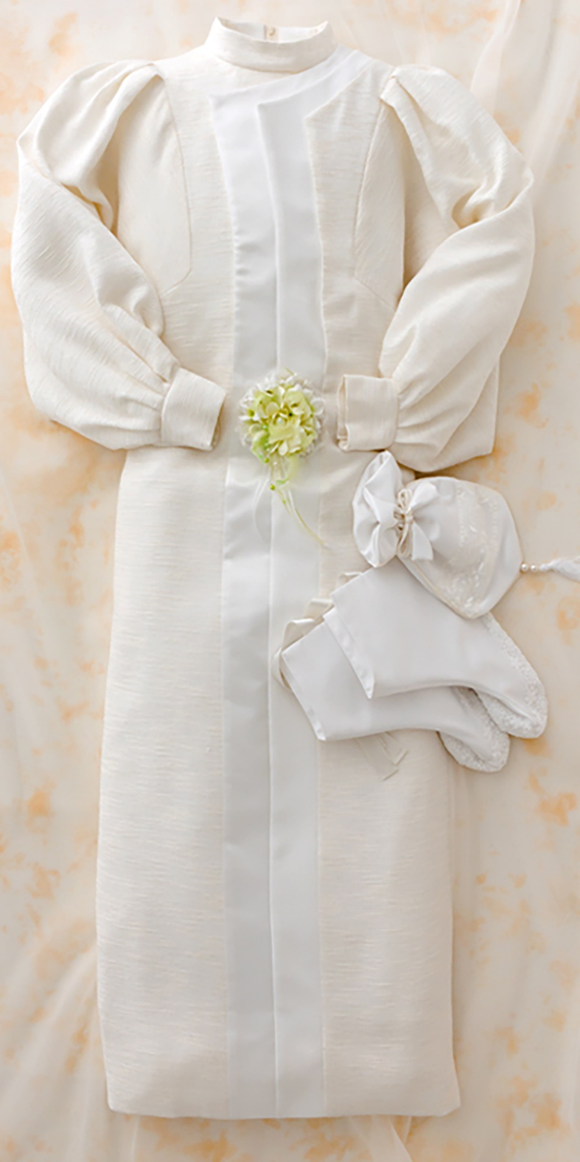
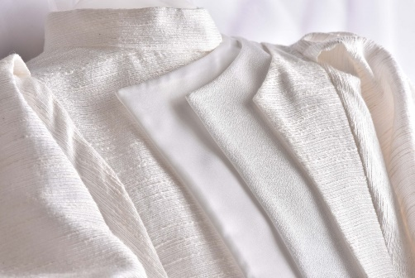
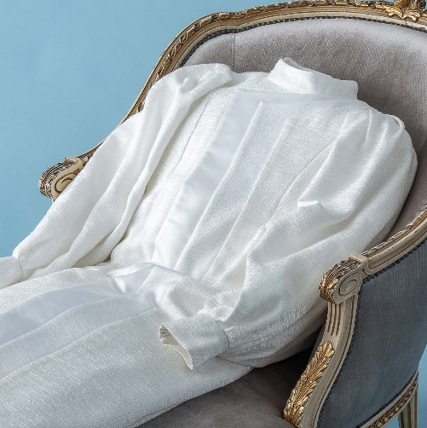
エピローグドレス
さざなみ
フォーマルなワンピースやスーツに使われるツィードタイプの素材をベースに、光沢を抑えたサテン、マットなブークレなど、異なる光感がシンプルなデザインに気品を与えています。寝姿が美しく見える型紙を研究して、衿の角度や袖のボリューム、胸元のデザイン位置を決めています。
セットのドレスと同じイメージのポーチと布ブーツにはいずれも美しいレースを配しています。
帽子「ホワイトカメリア」と同じ素材なのでセットでお使いいただけます。
素材／表地：ポリエステル100% 裏地：ポリエステル100%
サイズ/寸法：フリーサイズ 5号～20号 (※後ろを留めなければ25号対応可)
色：オフホワイト
セット内容：ドレス、ポーチ、布ブーツ
生産国：日本
価格／825,000円(税込)

Slide 10
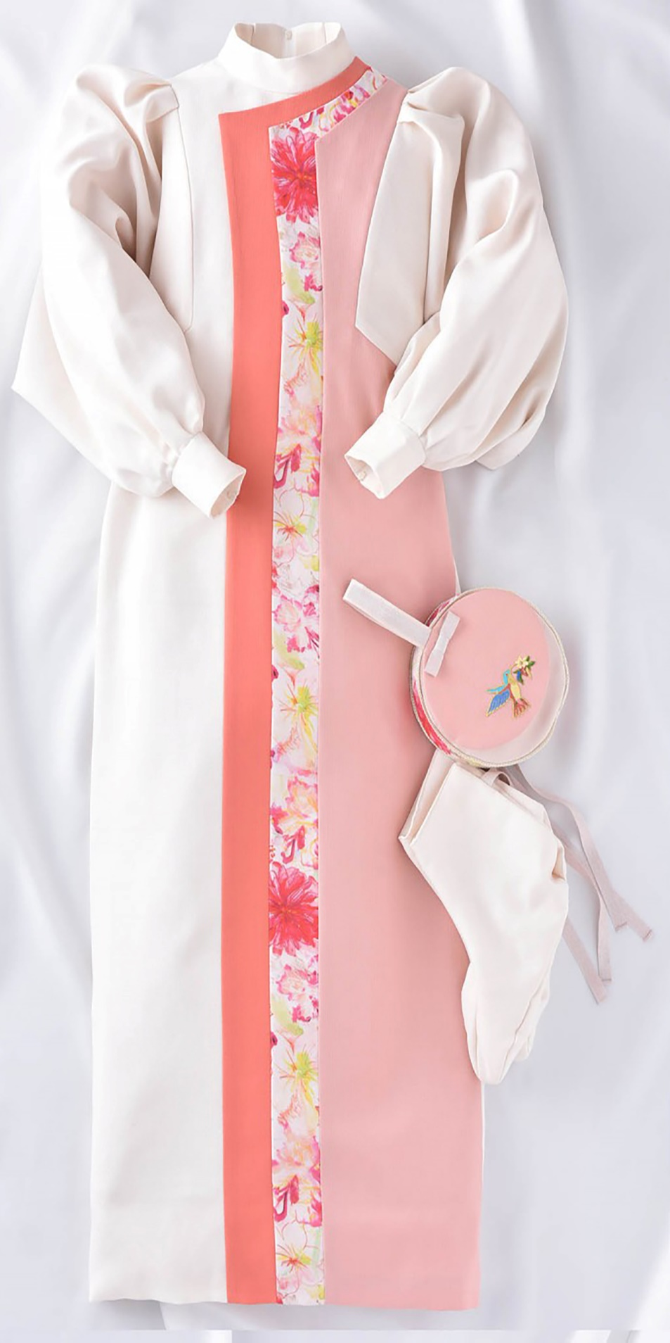
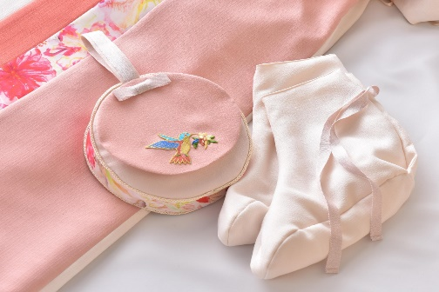
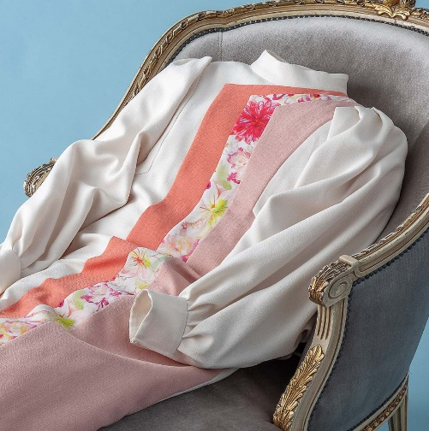
エピローグドレス
花の日
美しい花と共に流れる至福の時間をデザインいたしました。胸元のパターンは、庭にふきわたる風をイメージしています。
メインの色は、日本人の肌をきれいにみせるコーラルピンク(珊瑚色)。この色を引き立てる、上品な淡いベージュをベースの生地に選びました。はちどりのモチーフがついたポーチと薄く綿の入った布ブーツがセットです。
浅緋色の2色に手描きの花プリントの華やかな配色はお着物の世界観にも通じます。
素材／表地：ポリエステル100% 裏地：ポリエステル100%
サイズ/寸法：フリーサイズ 5号～20号 (※後ろを留めなければ25号対応可)
色：サンドベージュ、コーラルピンク、浅緋(うすあけ)
セット内容：ドレス、ポーチ、布ブーツ
生産国：日本
価格／99,000円(税込)

Slide 11
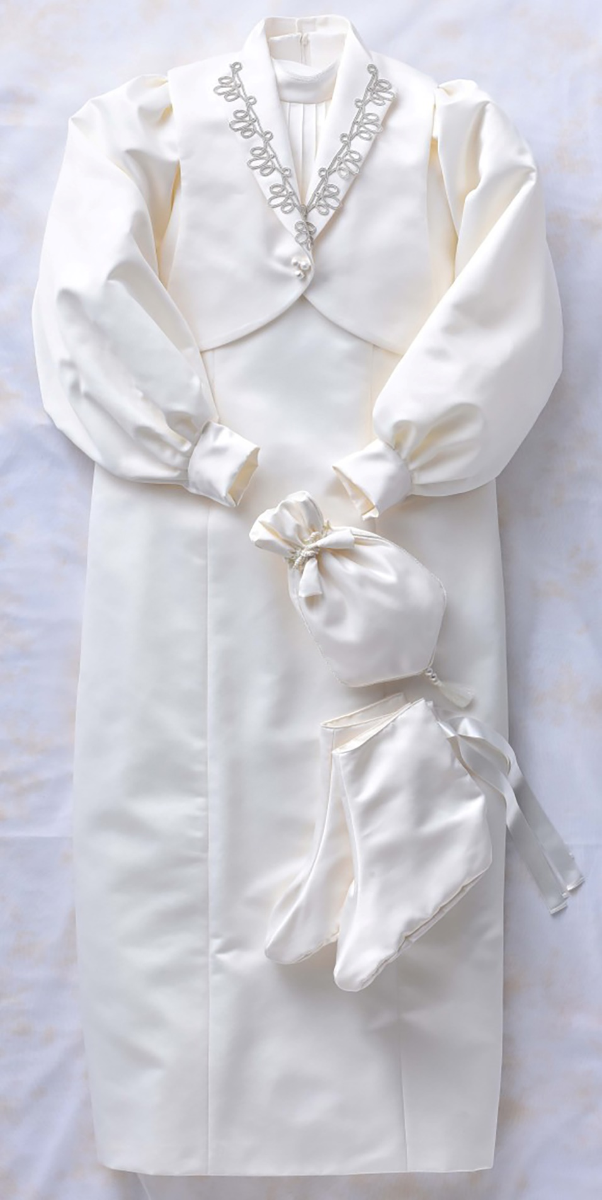
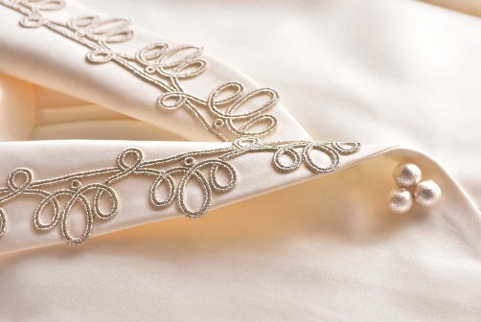
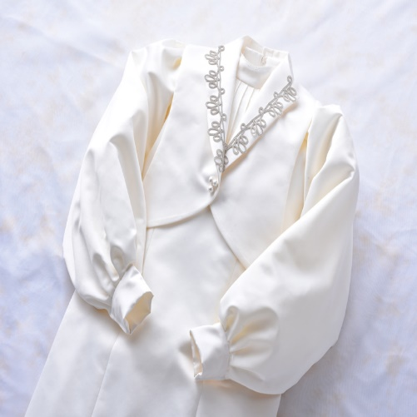
エピローグドレス
睡蓮
ジャケットを着用した様な、きちんとした印象のドレスです。凛とした潔さが感じられるデザインです。
ウエディングドレスを作る光沢を抑えたサテンがフワリと光を感じます。
優しく包み込むシンプルなデザインのポーチと布ブーツがセットです。
コットンパールが優しさを添えて・・・
たっぷりとボリュームのある袖口も美しいです。
素材／表地：ポリエステル100% 裏地：ポリエステル100%
サイズ/寸法：フリーサイズ 5号～20号 (※後ろを留めなければ25号対応可)
色：クリーム
セット内容：ドレス、ポーチ、布ブーツ
生産国：日本
価格／82,500円(税込)

Slide 12
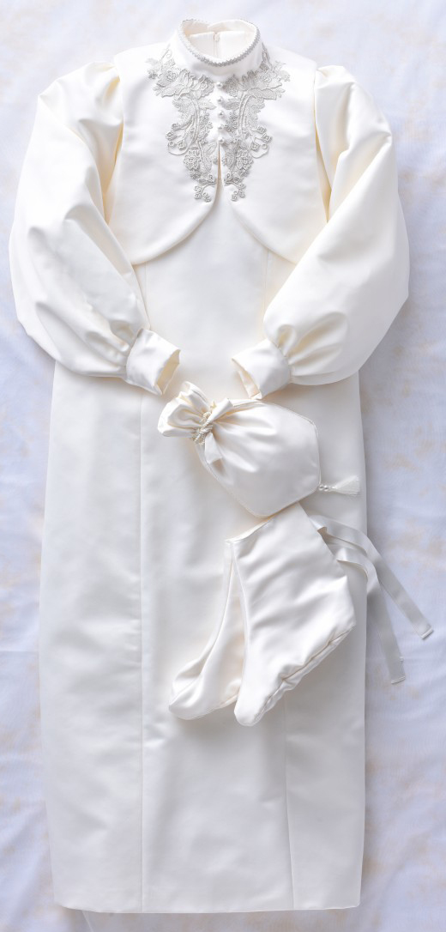
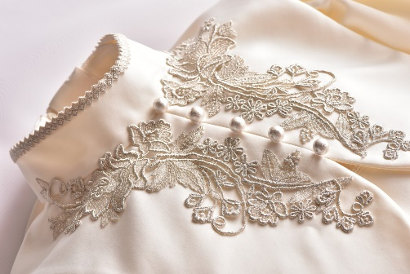
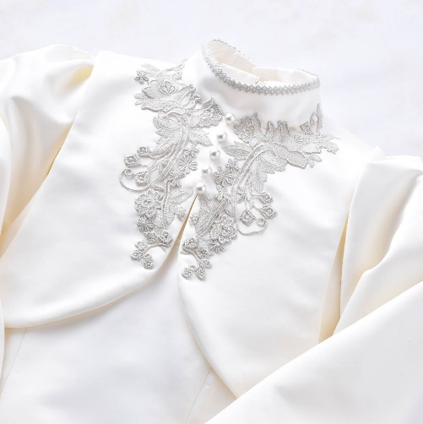
エピローグドレス
花園
大きな花のレースモチーフが、胸元を華やかにいたします。
スタンドカラーのベストを着用したイメージのワンピースドレスで、凛とした潔さが感じられるデザインです。ウエディングドレスを作る光沢を抑えたサテンがフワリと光を感じます。
シンプルなポーチと布ブーツがセットです。
美しいレースとコットンパールの織りなす優しい雰囲気のドレスです。
素材／表地：ポリエステル100% 裏地：ポリエステル100% コットンパール
サイズ/寸法：フリーサイズ 5号～20号 (※後ろを留めなければ25号対応可)
色：クリーム
セット内容：ドレス、ポーチ、布ブーツ
生産国：日本
価格／82,500円(税込)

Slide 13
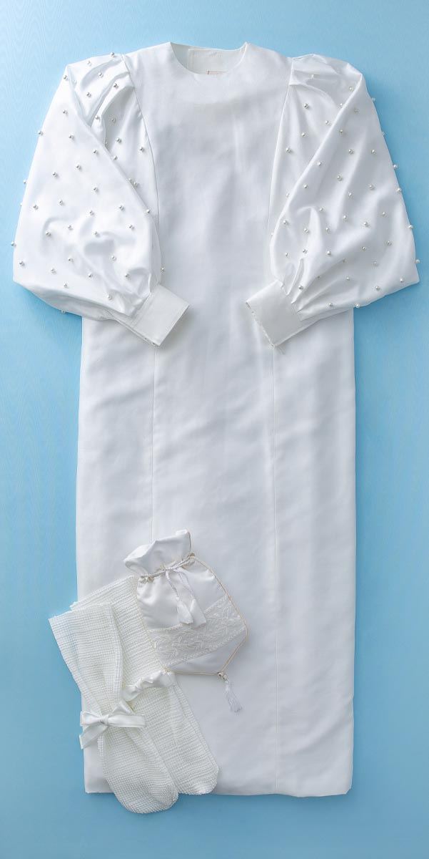
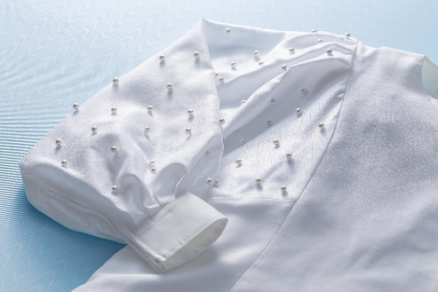
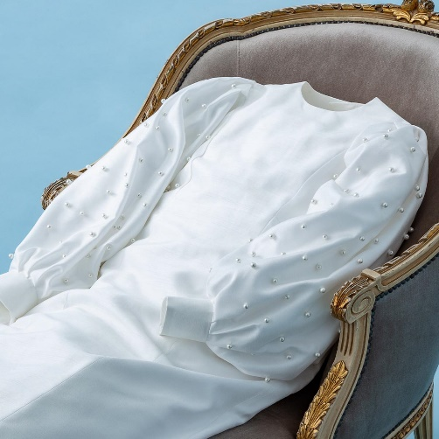
エピローグドレス
モダンパール
白
コットンパールをお袖に縫い付けたモダンなドレスです。
シャンタンの抑えた光沢がふわりと光を放っているような美しいフォーマルの生地です。シルクを模したシャンタンは、ポリエステルの安定した素材で作られています。
綿を収穫した後の綿花の残った繊維を加工して作ったコットンパールは、淡水パールのような輝きになります。最後まできちんと燃えるパールです。
ポーチとプリーツブーツがセットになっています。
素材／表地：ポリエステル100% 裏地：ポリエステル100%
サイズ/寸法：フリーサイズ 5号～20号 (※後ろを留めなければ25号対応可)
色：紫
セット内容：ドレス、ポーチ、プリーツ布ブーツ
生産国：日本
価格／143,000円(税込)

Slide 14
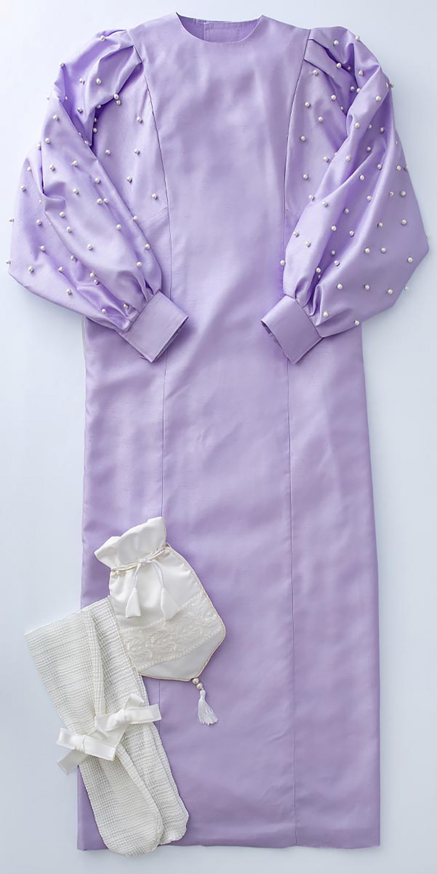
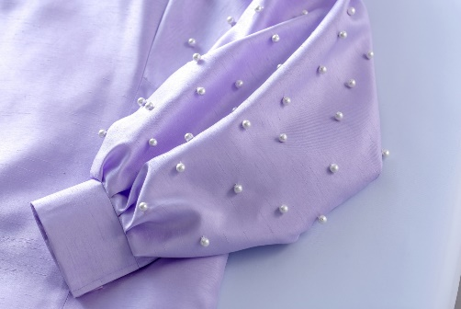
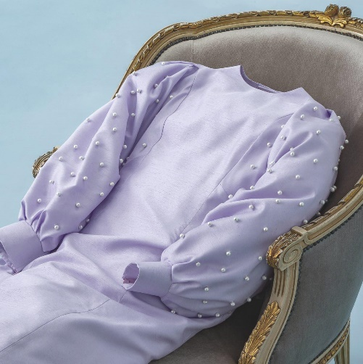
エピローグドレス
モダンパール
パープル
コットンパールをお袖に縫い付けたモダンなドレスです。
パープルは、青みの強いラベンダーカラーです。凛とした美しい色にパールがエレガントです。一見してシルクに見えるシャンタンは、ポリエステルの安定した素材で作られています。綿を収穫した後の綿花の残った繊維を加工して作ったコットンパールは、淡水パールのような輝きになります。最後まできちんと燃えるパールです。
ポーチとプリーツブーツがセットになっています。
素材／表地：ポリエステル100% 裏地：ポリエステル100%
サイズ/寸法：フリーサイズ 5号～20号 (※後ろを留めなければ25号対応可)
色：紫
セット内容：ドレス、ポーチ、プリーツ布ブーツ
生産国：日本
価格／143,000円(税込)

Slide 15
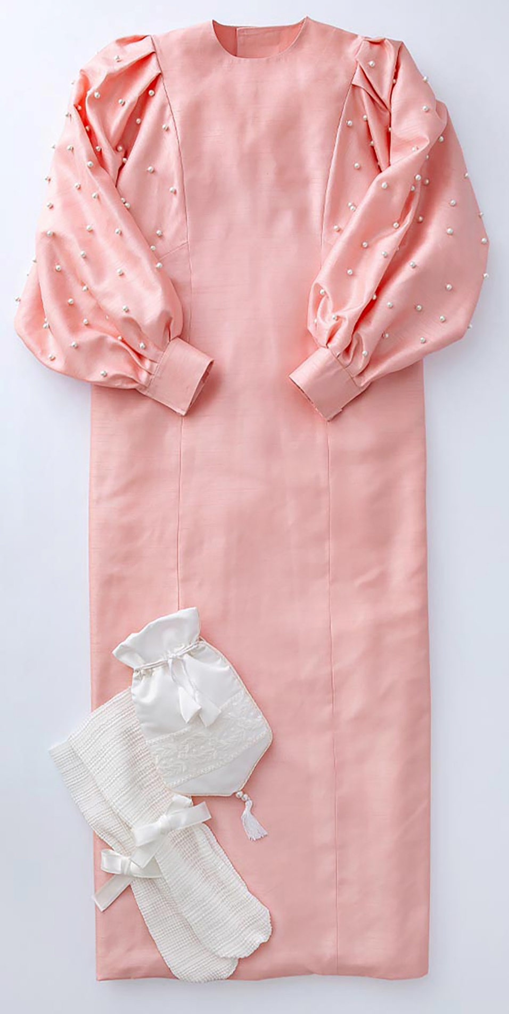
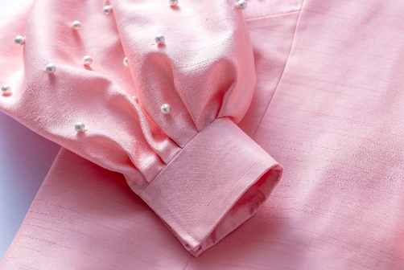
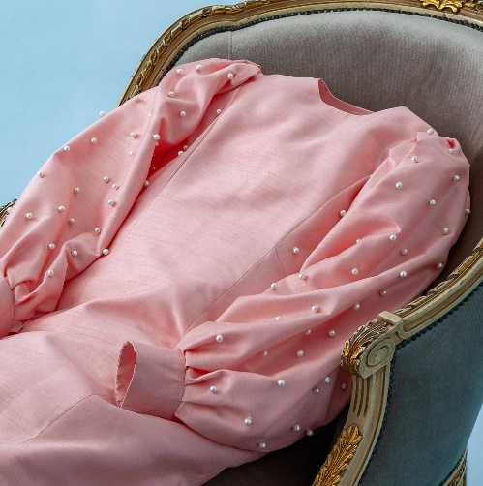
エピローグドレス
モダンパール
ピンク
コットンパールをお袖に縫い付けたモダンなドレスです。
一見してシルクに見えるシャンタンは、ポリエステルの安定した素材で作られています。肌の色をきれいにみせるコーラル(珊瑚)系のピンクの生地です。綿を収穫した後の綿花の残った繊維を加工して作ったコットンパールは、淡水パールのような輝きになります。最後まできちんと燃えるパールです。
ポーチとプリーツブーツがセットになっています。
素材／表地：ポリエステル100% 裏地：ポリエステル100%
サイズ/寸法：フリーサイズ 5号～20号 (※後ろを留めなければ25号対応可)
色：ピンク
セット内容：ドレス、ポーチ、布ブーツ
生産国：日本
価格／143,000
円(税込)

Slide 16
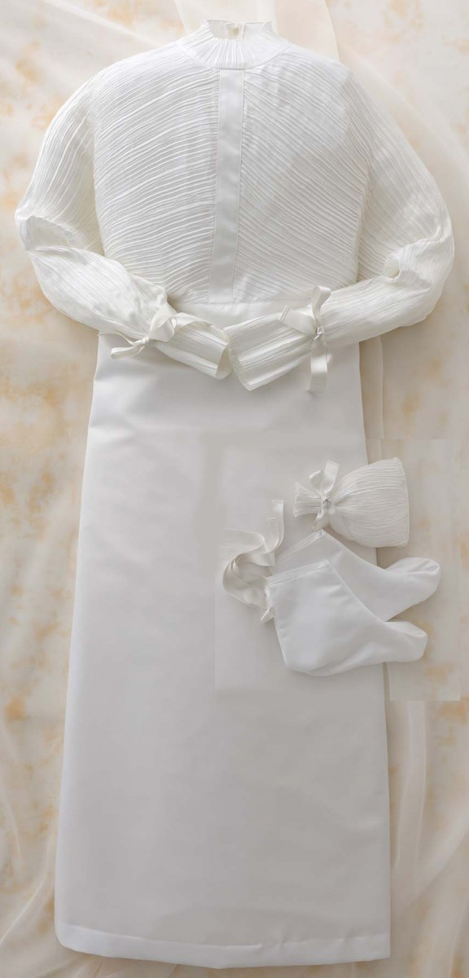
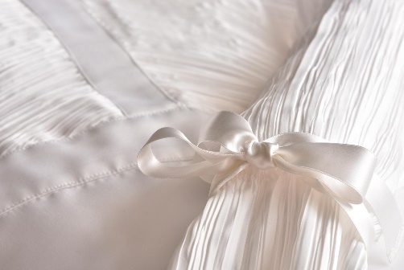
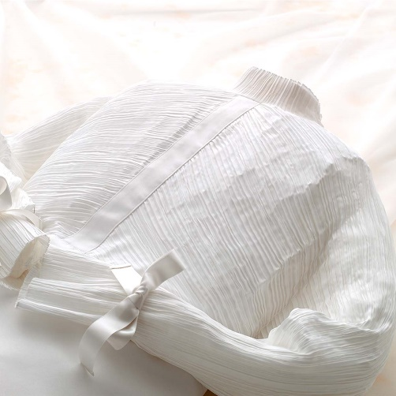
エピローグドレス
ソナタ
ランダムなプリーツが、緩急のある不規則な光の反射をよび、煌めく水面のような華やかさすです。
ドレスと同じイメージのポーチには愛おしい思い出を納めることができます。
布ブーツは薄く中綿が入れてあり、柔らかく足を包み込みます。
とてもスマートで美しい死装束です。
素材／表地：ポリエステル100% 裏地：ポリエステル100%
サイズ/寸法：フリーサイズ 5号～20号 (※後ろを留めなければ25号対応可)
色：白
セット内容：ドレス、帽子、ポーチ、布ブーツ
生産国：日本
価格／66,000円(税込)

Slide 17
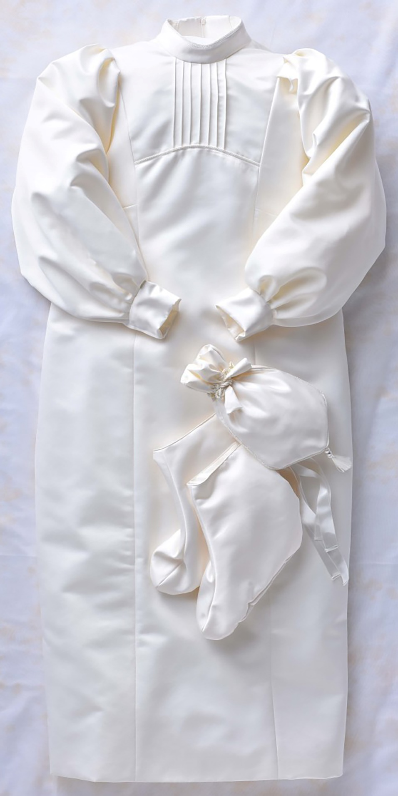
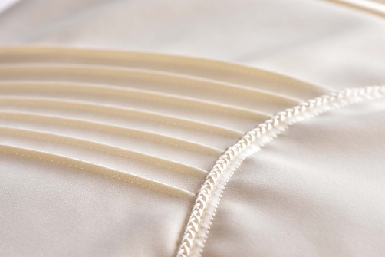
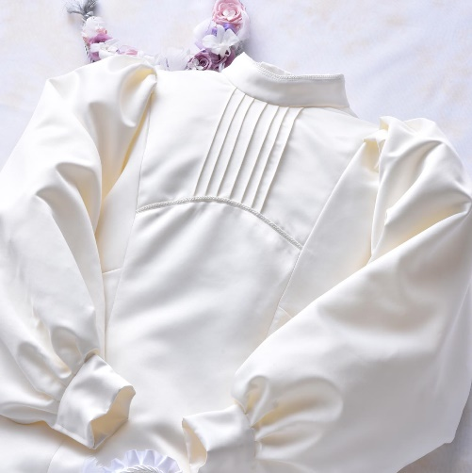
エピローグドレス
虹
ウエディングドレスの素材を使って、シンプルで美しいドレスを作りました。横たわっている姿が最高に美しく見えるシルエットでおつくりしています。
光沢を抑えたサテン生地は、どんな照明の下でも、上品な華やかさを感じさせます。肩の深いタックからふんわりと大きく広がった袖、お身体が痩せても、また太っても、上半身をエレガントに見せてくれるボリュームです。
ポーチと布ブーツは、ドレスとセットになっています。
素材／表地：ポリエステル100% 裏地：ポリエステル100%
サイズ/寸法：フリーサイズ 5号～20号 (※後ろを留めなければ25号対応可)
色：クリーム
セット内容：ドレス、ポーチ、布ブーツ
生産国：日本
価格／40,700円(税込)

Slide 18
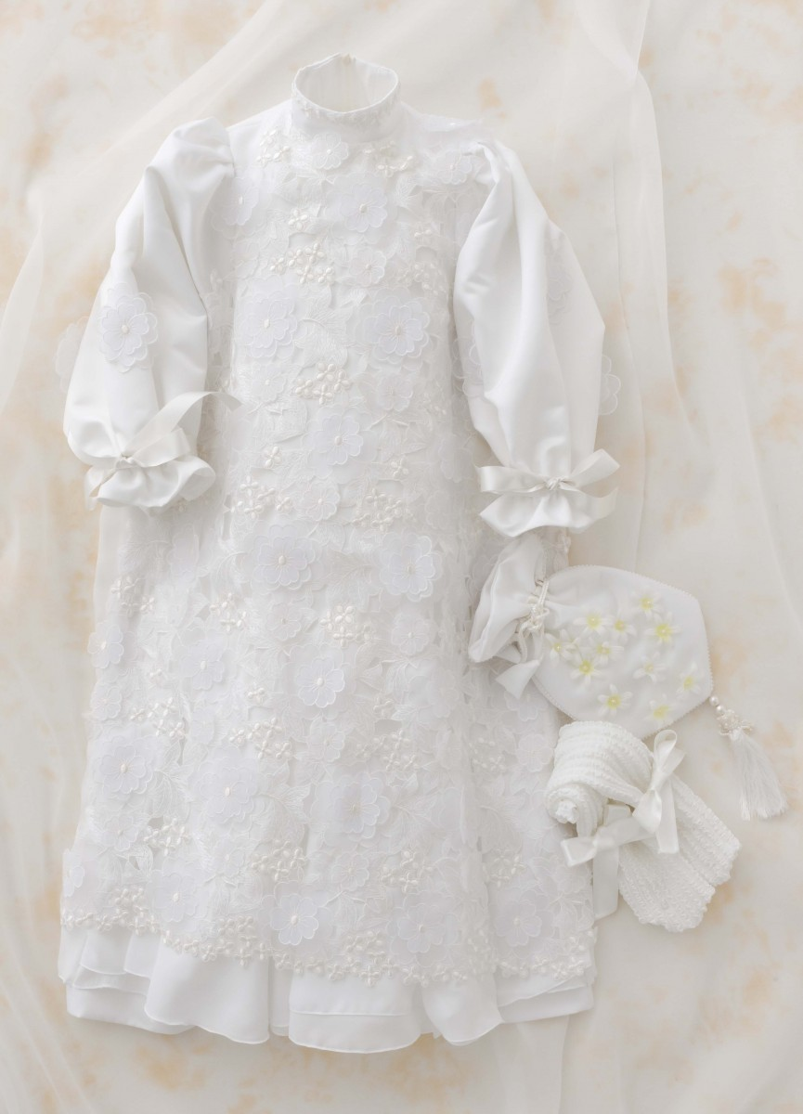
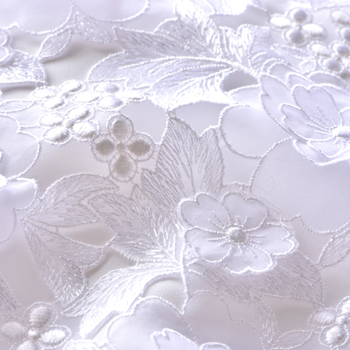
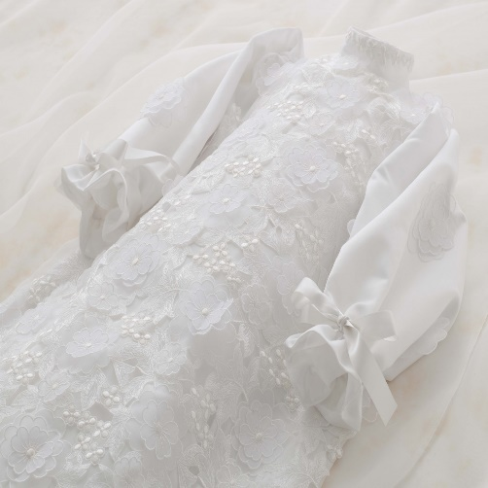
エピローグドレス
白い花 120サイズ
美しい花と共に流れる至福の時間をデザインいたしました。
幾重にも重なるレースの花の愛らしさ。白い花のブーケに包まれるような、愛にあふれたドレスです。
可愛らしいポーチとプリーツのソックスがセットになっています。
立体カットレース・ジョーゼットで美しく仕上げています。
120サイズです。
素材／表地：ポリエステル100% 裏地：ポリエステル100%
サイズ/寸法：120cm
色：白
セット内容：ドレス、ポーチ、リボン付プリーツソックス
生産国：日本
価格／66,000円(税込)

Slide 19
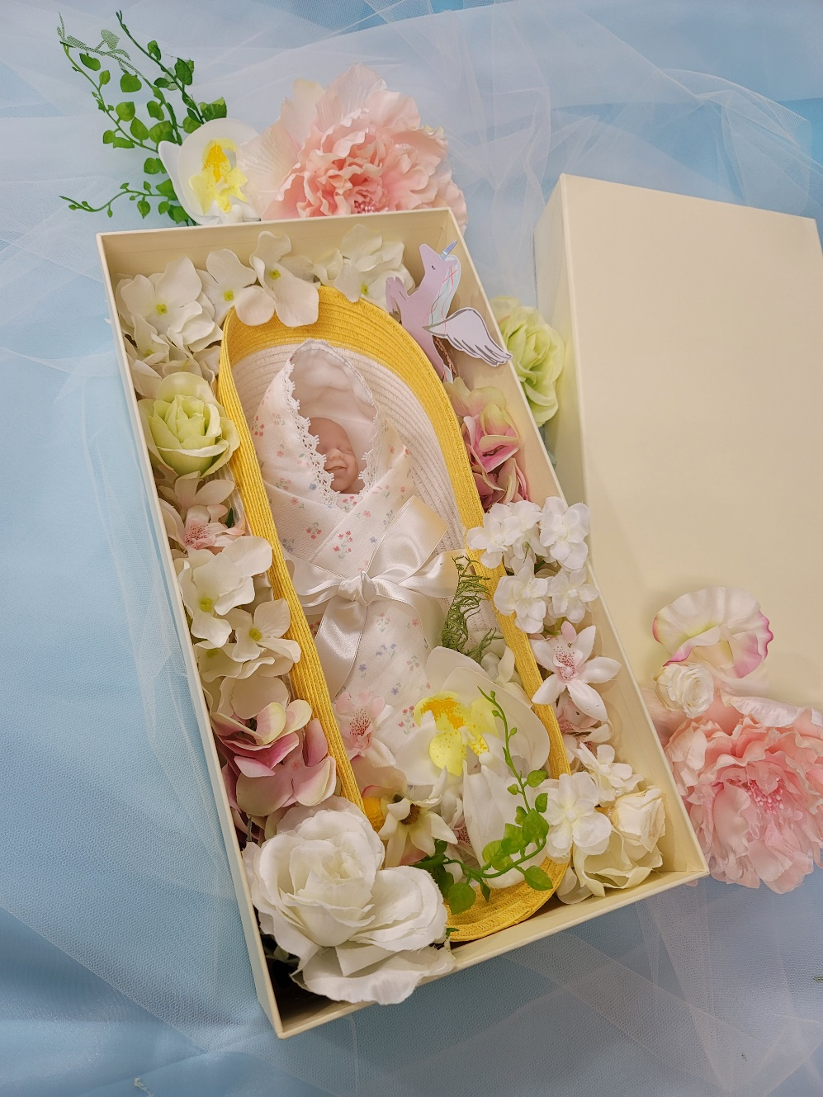


抱っこできる
胎児の棺
デリケートなお身体をプレボーントレイを使って抱くことが出来ます。
紙の細いブレードをグルグルと縫って
作ったトレイは尾道の帽子会社と開発。
柔らかいトレイは 抱っこ紐（スタイ）も使えます。
おくるみは優しいガーゼ製。
紙箱がお棺になります。
大・小 ２つのサイズがございます
セット内容:
プレボーントレイ・おくるみ・紙箱・防水シート
◆素材/材質:
プレボーントレイ 紙100%(縫い糸・リボン ポリエステル100%)
おくるみ 綿100%
紙箱 紙100%
防水シート 抗菌ポリオプレン不織布・綿状パルプ・高分子吸収剤など
◆サイズ/寸法: 小サイズ
プレボーントレイ 長さ33～35cm×幅約およそ14cm×高9cm
おくるみ 縦横 33cm四方
紙箱 外径 長さ35.5cm×横19cm×深さ10cm
防水シート 42cm×32cm
◆サイズ/寸法: 大サイズ
プレボーントレイ 長さ45^47cm×幅約およそ18cm×高11cm
おくるみ 縦横 48cm四方
紙箱 外径 長さ51cm×横26cm×深さ16cm
防水シート 42cm×32cm
◆セット内容:
プレボーントレイ・おくるみ・紙箱・防水シート
◆生産国: 日本
価格／小サイズ 31,900円 大サイズ 36,300円

Slide 20




オーバーベール
リバーレース
リバーレースの美しさをたっぷりと感じていただけるオーバーベールです。
ギャザーを寄せたところから、きれいに波打つオーガンジーの端には美しいレースが縫いつけられています。
リバーレースの華やかさをオーガンジーが気品に変えた、上品な品格のあるベールです。
お着物にもとても似合います。
このオーバーベールの繊細なテクニックは、全て熟練の国内の職人さんの手で作られています。
素材／材質：ポリエステル100%
サイズ/寸法：102×102(cm)
色：白
セット内容：ベール
生産国：日本
価格：24,200円(税込)

Slide 21




オーバーベール
真珠の海
パール刺繍の流れるようなラインが美しいオーバーベールです。
このベールにヘッドパーツを付けると、そのままウェディングに使えます。102cm四方の四角いオーバーベールは頭からお手元はもちろん、上半身をすっかり包んでしまう大きさがあります。
このオーバーベールはウエディングのベールを製作している会社とのコラボレーションです。国内の職人の手でパール刺繍がされています。
素材／材質：ポリエステル100%
サイズ／寸法：102×102(cm)
色：白
セット内容：ベール
生産国：日本
価格／24,200円(税込)

Slide 22



珠(たま)のベール
お顔がはっきり見える 美しいベールです。
横たわった時に最高に美しく見えるベールができました。
柔らかいチュールがまあるく包み込むような光の珠(たま)を作ります。
このベールはお着物、ドレス、どのようなお召し物でも、合わせていただけます。
素材／材質：ポリエステル100%
サイズ/寸法：70cm×75(cm)
色：白
セット内容：ベール
生産国：日本
価格：16,500円(税込)

Slide 23




お顔のベール
真珠ライン
このベールはウェディングベールを作っている会社とのコラボレーションです。
光沢のあるジョーゼットと柔らかいチュールを重ねた上に、流れるようなラインの真珠刺繍をいたしました。ヘッドパーツはボンネットスタイル。小さなパールをふんわりと縫い付けていますオーガンジーの光沢は、照明などの光の変化でお顔の見え方も変わります。
ベールは、お着物をはじめどのお衣装にも合わせていただけます。
素材／材質：ポリエステル100%
サイズ/寸法：50×50(cm)
色：白
セット内容：ベール
生産国：日本
価格：16,500円(税込)

Slide 24


レースの手袋
筒状のレースの手袋
お着物をはじめ、どのお衣装にも合わせていただけます。
素材／材質：ポリエステル100%
サイズ/寸法：50×50(cm)
色：白
セット内容：レース手袋
生産国：日本
価格：8,800円(税込)

Slide 25




天の冠
(てんのかんむり)
髪をすっぽりと覆う ターバンのような帽子です。ドレスにも、着物にも合う帽子をつくりました。
この布が、もみあげまですっぽりと覆います。髪が乱れていても、髪をなくされていても、一瞬できれいにまとめてしまいます。
後ろ中心はゴムが入っているため、フリーサイズです。正面のレースは取り外しができ、シンプルな帽子に変わります。
珠のベールと合わせています。
素材：ポリエステル100%
サイズ/寸法：フリーサイズ 後ろにゴム
色：白
セット内容：帽子
生産国：日本
価格：16,500円(税込)

Slide 26







ラリエット装花
ブルー
お通夜や納棺式のタイミングでも、優しいお顔を引き立てる装花はいかがでしょうか。
フラワーアーティストがアーティシャルフラワーでお作りした花のアクセサリー、装花です。お顔周りや胸元を華やぐ印象にいたします。
使い方はいろいろです。ラリエットのように胸元を華やかにするあしらい方や、または花鎖を手に持っているような印象、そして、枕回りにお顔を囲むように配置するのも素敵です。
素材：ポリエステル・ナイロン
サイズ/寸法：1.15(m)
色：ブルー
セット内容：装花
生産国：日本
価格：36,520円(税込)

Slide 27




ラリエット装花
ピンク
お通夜や納棺式のタイミングでも、優しいお顔を引き立てる装花はいかがでしょうか。
フラワーアーティストがアーティシャルフラワーでお作りした花のアクセサリー、装花です。お顔周りや胸元を華やぐ印象にいたします。
使い方はいろいろです。ラリエットのように胸元を華やかにするあしらい方や、または花鎖を手に持っているような印象、そして、枕回りにお顔を囲むように配置するのも素敵です。
素材：ポリエステル100%・ナイロン
サイズ/寸法：1.15(m)
色：ピンク
セット内容：装花
生産国：日本
価格：36,520円(税込)

Slide 28



帽子
ホワイトカメリア
ドレスにも着物にも似合う帽子を製作しました。
光沢のあるモール糸が上品な重厚感をかもしだします。軽い芯を入れて、しっかり成型しています。
ご自宅や病院で一日中かぶっている帽子としてもお使いいただけます。
しっかりした生地なので暖かいです。
揉み上げまで隠れる深さでかぶることができるため、髪を失くされた方にもきれいにかぶっていただけます。
エピローグドレス「さざなみ」と同じ素材なのでセットでお使いいただけます。
素材：ポリエステル100%
サイズ/寸法：フリーサイズ 後ろにゴム
色：白
セット内容：帽子
生産国：日本
価格：16,500円(税込)

Slide 29



帽子
リバーレース
ホワイト
リバーレースの帽子です。ドレスにも着物にも似合います。
すべてをレースで仕上げているので、軽やかでエレガントです。地肌は透けて見えません。揉み上げまで隠れる深さでかぶることができます。ご自宅や病院で一日中かぶっている帽子としてもお使いいただけます。あまりにも軽いので帽子をかぶっているのを忘れてしまうほどです。
髪を失くされた方にもきれいにかぶっていただけます。
色違いに「ベージュ」があります。
素材／材質：ポリエステル100%
サイズ/寸法：フリーサイズ 後ろにゴム
色：白
セット内容：帽子
生産国：日本
価格：16,500円(税込)

Slide 30

帽子
リバーレース
ベージュ
ドレスにも着物にも似合う帽子を製作しました。軽やかな帽子です。
ご自宅や病院で一日中かぶっている帽子としてもお使いいただけます。あまりにも軽いので、かぶっているのを忘れてしまうほどです。
揉み上げまで隠れる深さでかぶることができるため、髪を失くされた方にもきれいにかぶっていただけます。
色違いに「白」があります。
素材：ポリエステル100%
サイズ/寸法：フリーサイズ 後ろにゴム
色：ベージュ
セット内容：帽子
生産国：日本
価格：16,500円(税込)

Slide 31



帽子
濃いグレー
ホースヘア風
ドレスにも着物にも似合う帽子を製作しました。
ウィッグの代わりにかぶっていただけます。グレーヘアーのイメージになります。ご自宅や病院で一日中かぶっている帽子としてもお使いいただけます。
あまりにも軽いので、帽子をかぶっているのを忘れてしまうほどです。
揉み上げまで隠れる深さでしっかりと被ることができるため、髪を失くされた方にもきれいにかぶっていただけます。
素材：ポリエステル100%
サイズ/寸法：フリーサイズ 後ろにゴム
色：濃いグレー
セット内容：帽子
生産国：日本
価格：16,500円(税込)

Slide 32



帽子
明るいグレー
カモフラ風
ドレスにも着物にも似合う帽子を製作しました。
ウィッグの代わりに、かぶっていただけます。シルバーヘアのような印象です。家や病院で一日中かぶっている帽子としてもお使いいただけます。あまりにも軽いので、帽子をかぶっているのを忘れてしまうほどです。
揉み上げまで隠れる深さでしっかりと被ることができるため、髪を失くされた方にもきれいにかぶっていただけます。
素材：ポリエステル100%
サイズ/寸法：フリーサイズ 後ろにゴム
色：明るいグレー
セット内容：帽子
生産国：日本
価格：16,500円(税込)

Slide 33



ポーチ
リボンコサージュ
感謝を送るレクイエムギフトです。お手紙や写真を入れて贈ることができます。
ポーチの口は金属を使わず、サテンのリボンで結んでいます。大輪のリボンフラワーの中心にはぎゅっと真珠を集めました。華やかでエレガントなポーチです。お花を贈る気持ちをレクイエムギフトに込めます。全てお棺に入れられる素材で製作しています。
このポーチはウエディングベールを作っている会社とコラボレーションです。
素材：ポリエステル100%
サイズ/寸法：横17.5×高さ14(cm)
色：白
セット内容：ポーチ
生産国：日本
価格：19,360円(税込)

Slide 34



ポーチ
バラ
感謝を送るレクイエムギフトです。お手紙や写真を入れて贈ることができます。
立体的なバラが花束を贈る気持ちで美しくエレガントです。ポーチの口は金属を使わず、サテンのリボンで結んでいます。リボンの先にも小さなレースモチーフをあしらいました。全てお棺に入れられる素材で製作しています。
このポーチはウエディングベールを作っている会社とコラボレーションです。
素材：ポリエステル100%
サイズ/寸法：横17.5×高さ14(cm)
色：白
セット内容：ポーチ
生産国：日本
価格：19,360円(税込)

Slide 35



ポーチ
リバーレース
感謝を送るレクイエムギフトです。お手紙や写真を入れて送ることが出来ます。
ポーチの口は金属を使わず、サテンのリボンで結んでいます。リボンの先にも小さなレースモチーフをあしらいました。全てお棺に入れられる素材で製作しています。
このポーチはウエディングベールを作っている会社とコラボレーションです。
素材：ポリエステル100%
サイズ/寸法：横17.5×高さ14(cm)
色：白
セット内容：ポーチ
生産国：日本
価格：12,320円(税込)

